Slide 1
DigiSolar
We offer you more than more energy ☺

Slide 2

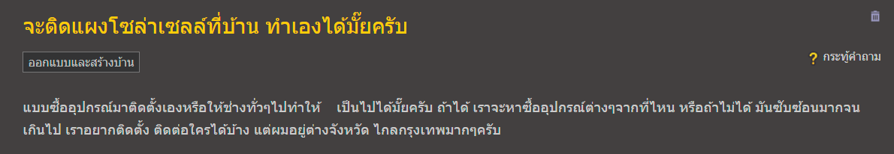
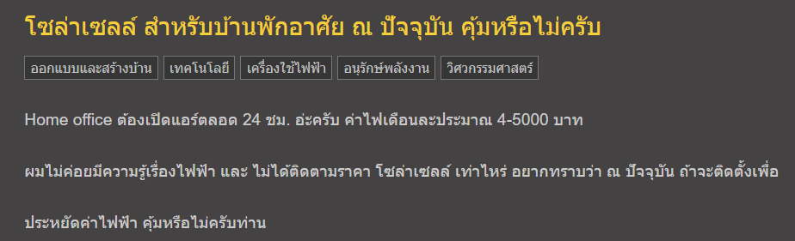
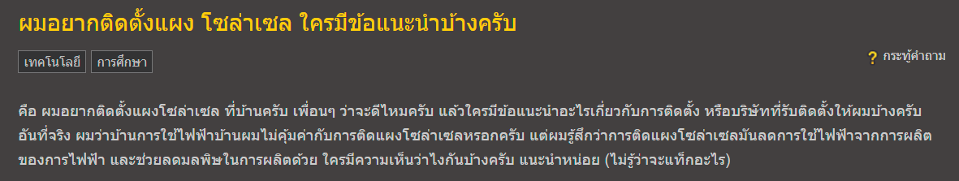
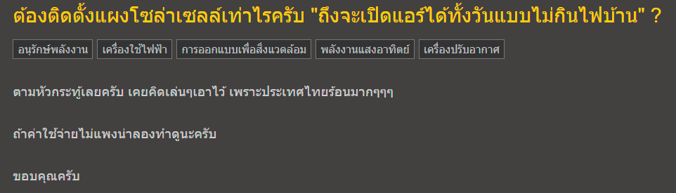
Problem…
Problem
Sizing
Start
Surplus
Solutions

Slide 3
Solutions…
4Es
Environment Friendly
Easy to installation based on cost benefit & maintenance
Efficiency to optimize operation & maintenance
Easy to use

Slide 4
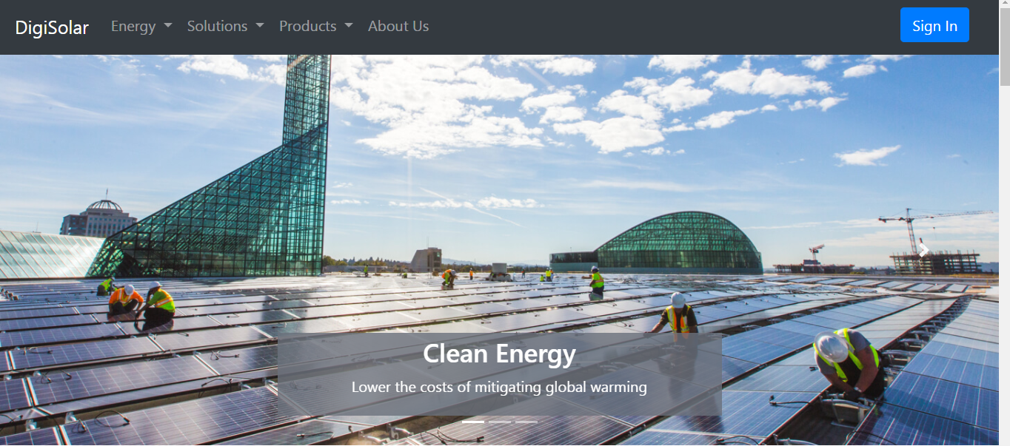
Live demo
http://127.0.0.1:8000

Slide 5
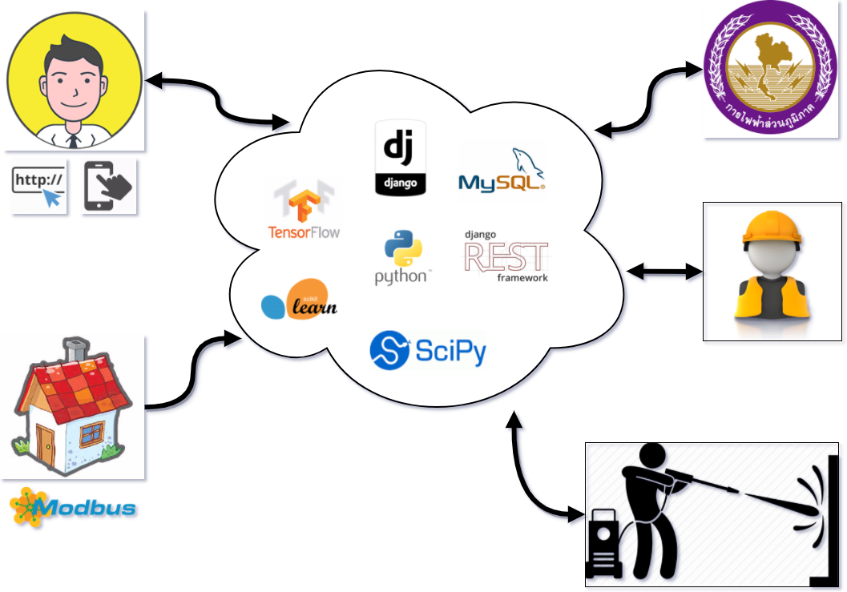
Software Architecture

Slide 6

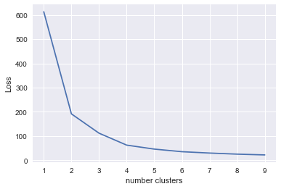
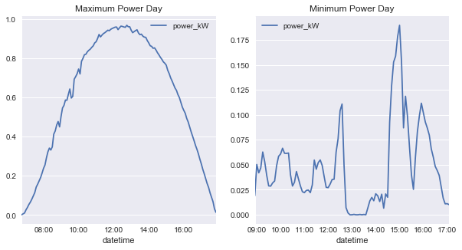
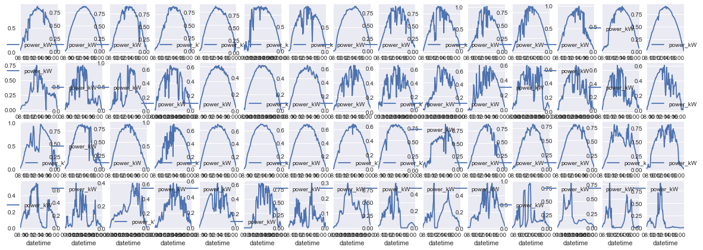
Forecast Solar Power – Clustering Solar Characteristic
Clustering
K-means
Choosing k
Elbow method
Input: Energy, Std., Ramp rate
Time Series of Solar Power

Slide 7
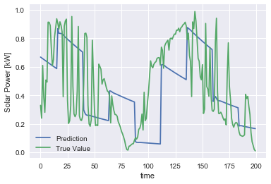


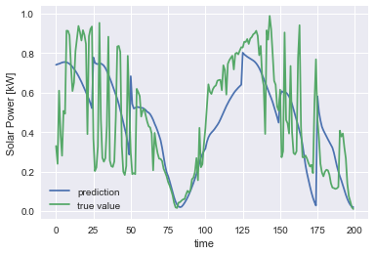
Forecast Solar Power – Forecast Model
RMSE = 0.25
Auto Regressive
Time Series of Solar Power
Data
Preprocessing
Model Selection
Auto Regressive
LSTM + drop out
LSTM + dropout
RMSE = 0.20

Slide 8
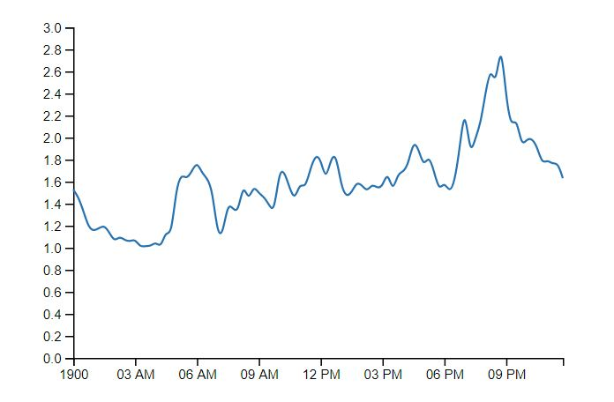

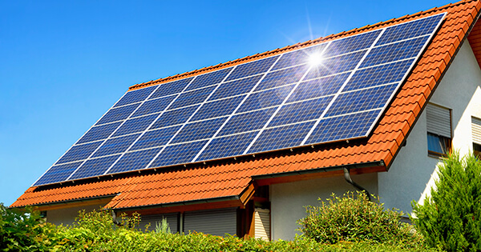
Sizing Solar Cell and Battery
Maximize NPV
Optimization
Linear Programming
Calculate IRR
Estimate Load Profile
Objective:
maximize NPV
Decision
Variable :
Solar Cell Size, Battery Size
Solar Cell
and
Battery Cost
s.t.
Don’t allow reverse power flow
C rate of the battery must not exceed value of 2

Slide 9


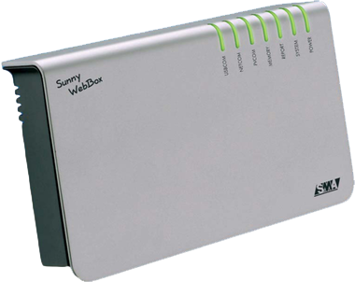


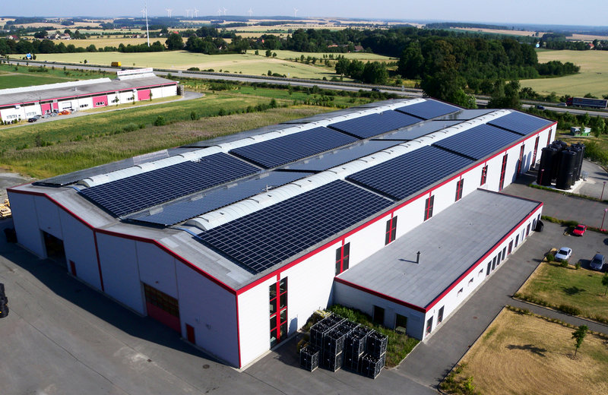
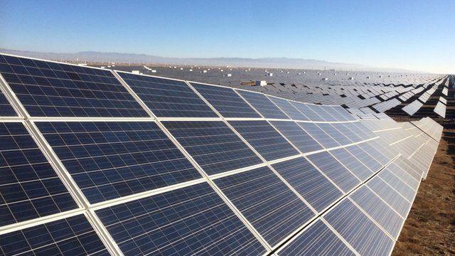



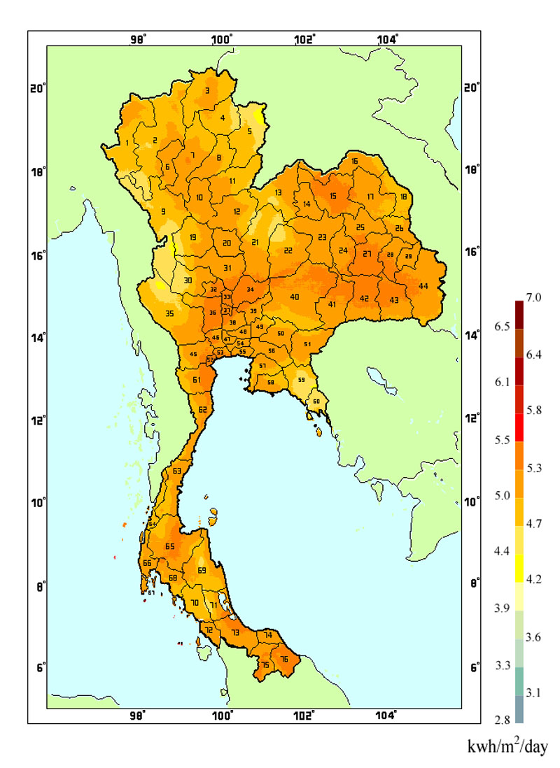

DigiSolar Biz Model
Service and Support
Solar Energy Solution
Solar Installation
Home System
Registration
Solar System Maintenance
Solar PV Cleaner
Industrial System
Solar Products
(Recommendation
based on Cost Benefit)
Sizing PV & Battery
(Optimization models)
Operations Planning
(Prediction models)
Optional Future: Intelligence drone
Solar farm System
Optional data Sources
Monitoring & Notification

Slide 10
Funding
เฟสแรก (Sizing Solar Panel/Batery+Maintennace+Monitoring+Notification)
Website + Mobile (Android+IOS)
งบลงทุน 3 ล้าน
พัฒนา ML
พัฒนา UI/UX
PR 2 ระยะ (ระยะ 1 ผู้รับเหมาติดตั้ง+รับล้าง, ระยะ 2 industrial/solar farm system และ บ้านเรือนที่เป็นกลุ่ม หรือ พื้นที่เหมาะสำหรับติดตั้ง)
คืนทุนภายใน 3-5 ปี
- % ค่าติดตั้งตามขนาด และ ค่าบริการ (รับติดตั้ง/รับล้าง Solar panel)
- % ค่า Commission การแนะนำผลิตภัณฑ์ (ตัวแทนจำหน่าย)
- % ค่าไฟฟ้าที่ผลิตได้เพิ่ม (กรณี industrial/solar farm system)
- % งบประมาณค่าล้างแผง/น้ำที่ลดลง (กรณี industrial/solar farm system)
- % ค่าบริการ access api จาก platform อื่น ๆ (ในอนาคต)
- ค่าโฆษณาผลิตภัณฑ์ solar (ในอนาคต)

Slide 11
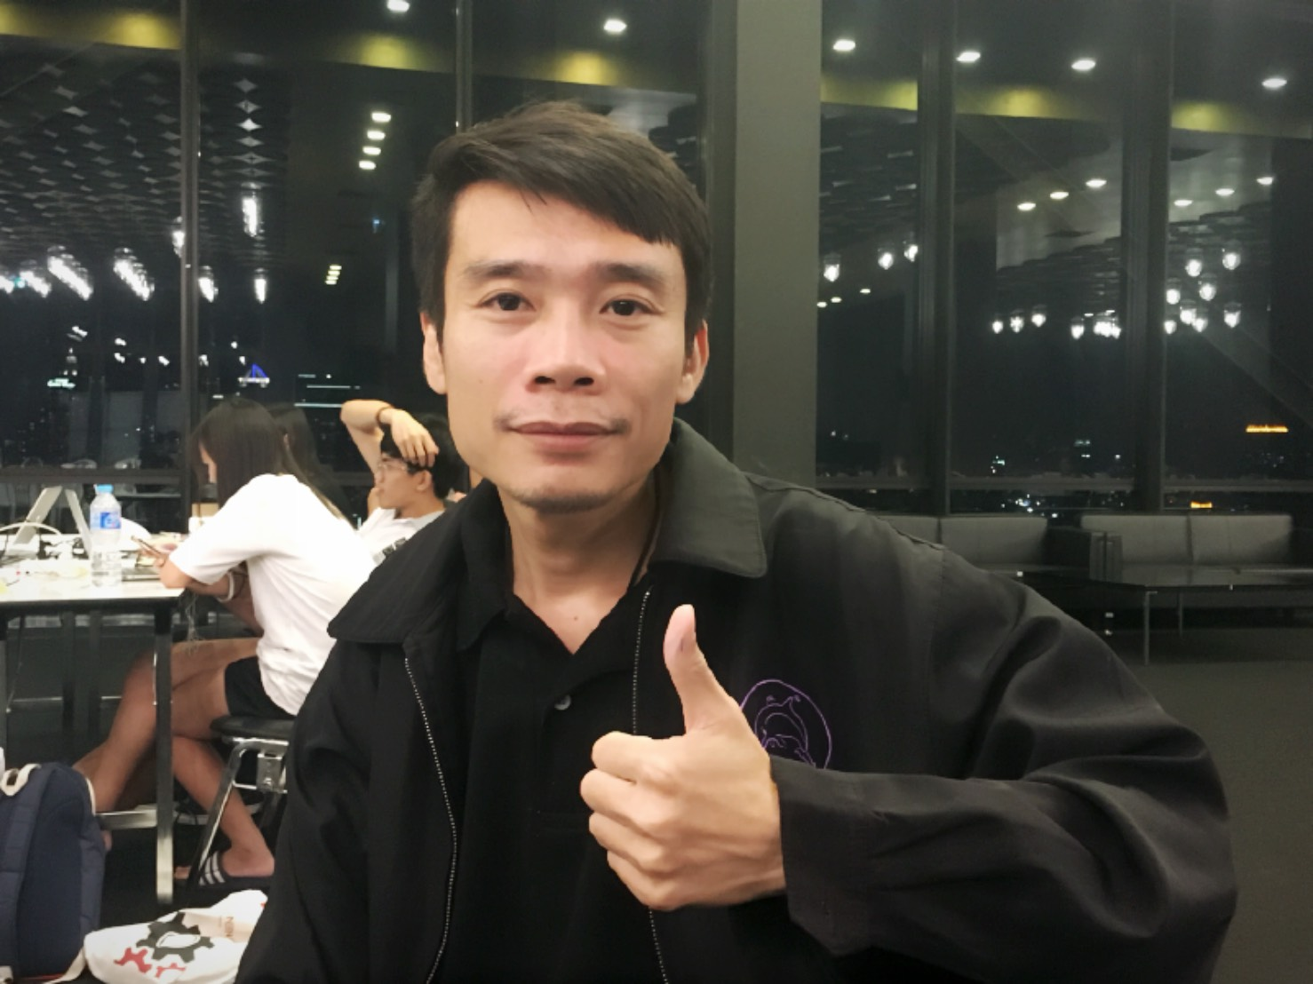
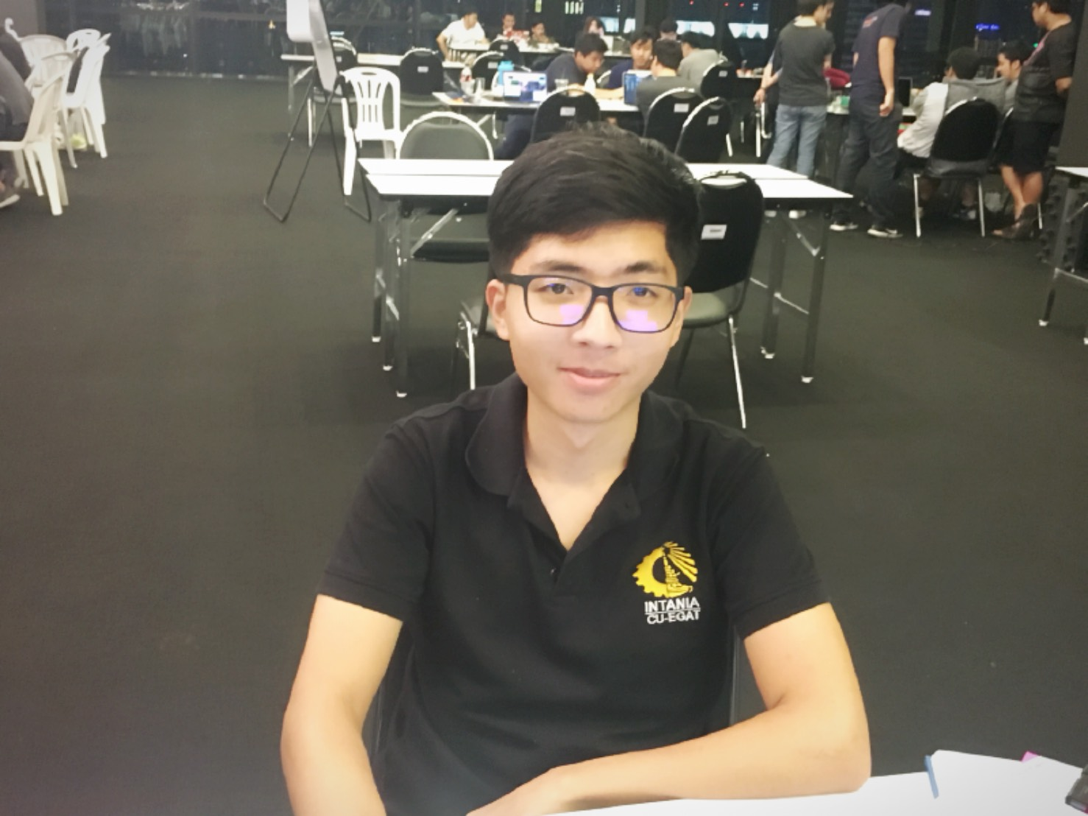
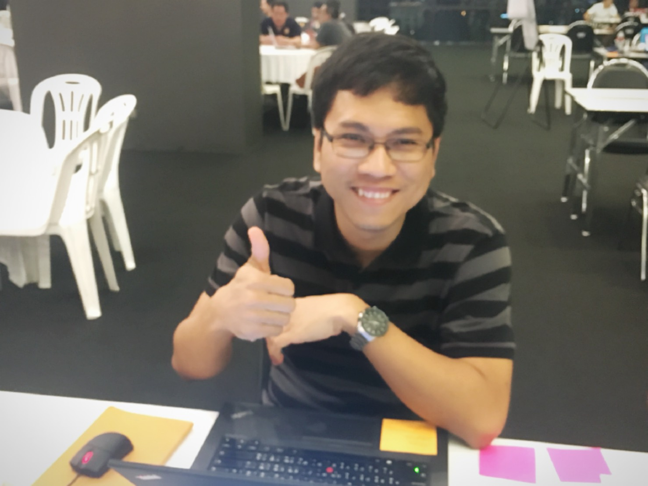
Team Members
Surachart Burachum, Ph D.
Special Field : Computer Science
Position :
Lecture & Assistant Dean of Information Technology
at Faculty of Management Science
Chandrakasem Rajabhat University
Krontewin Boonchuay
Special Field : Electrical Engineer
Position :
Research Assistant,
Faculty of Engineering, Chulalongkorn University
Prapat Chaiyasuk
Special Field : Computer Science
Position :
Senior BI Developer, Thai Beverage Public Company Limited

